Slide 1
华为云CSS->联通云ES(云产品)
联通云 刘振华
2024年8月

Slide 2
背景知识
Elasticsearch 一个分布式、RESTful搜索和分析引擎
分布式架构、全文搜索能力、实时数据处理、RESTful API、分片和副本、可视化工具
Elasticsearch 主要应用场景
日志和时间数据分析、业务数据查询、实时监控和报警、数据分析和可视化、电商推荐系统
Elasticsearch 迁移场景
不同数据来源的集群，迁移方案会有差别

Slide 3
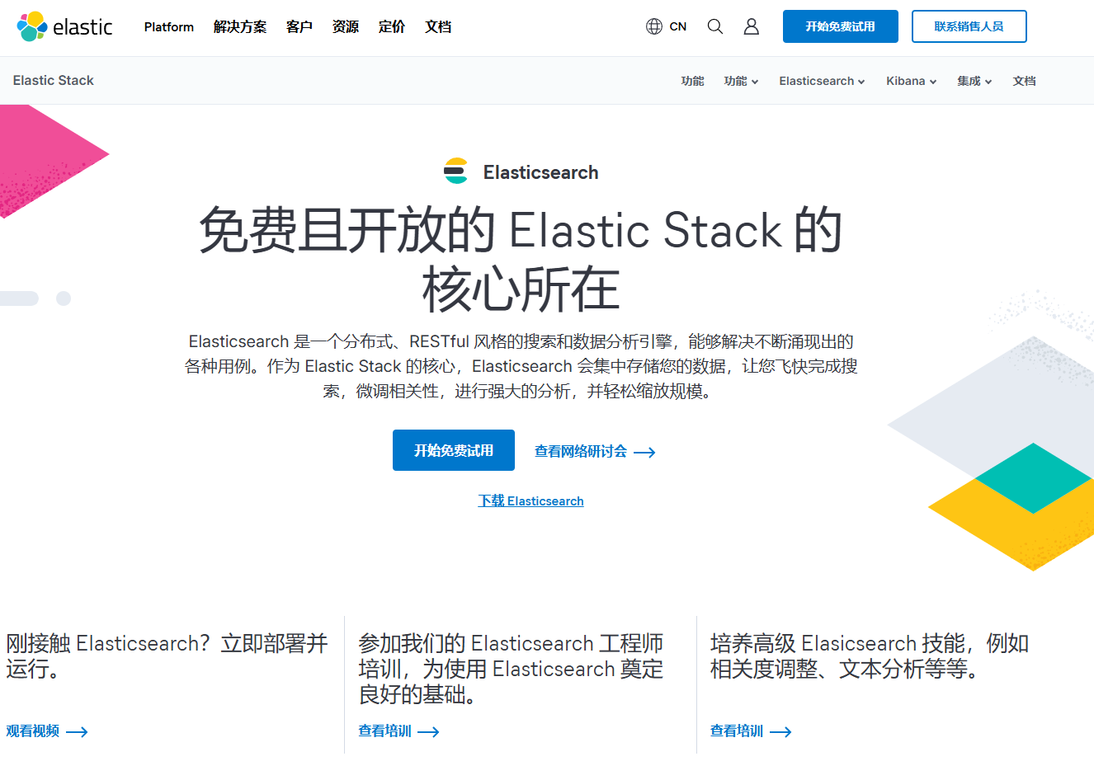
官网地址
https://www.elastic.co/cn/downloads

Slide 4
第一部分
第一部分
ES基本原理
第二部分
ES基本查询操作
第三部分
华为云 Snapshot 备份恢复

Slide 5
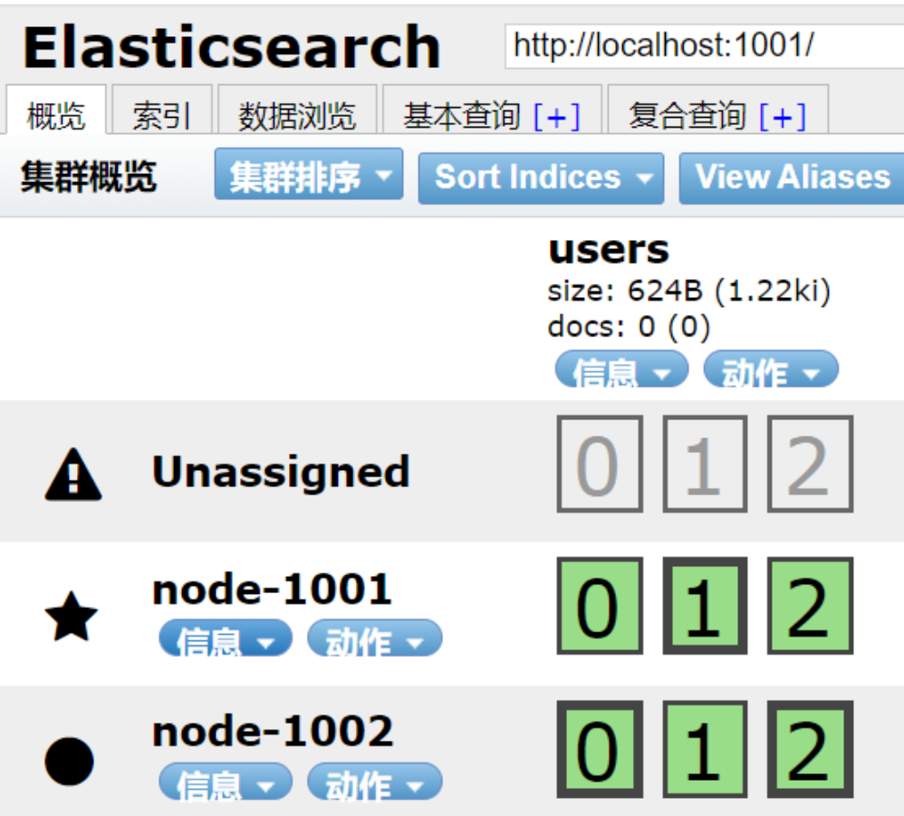
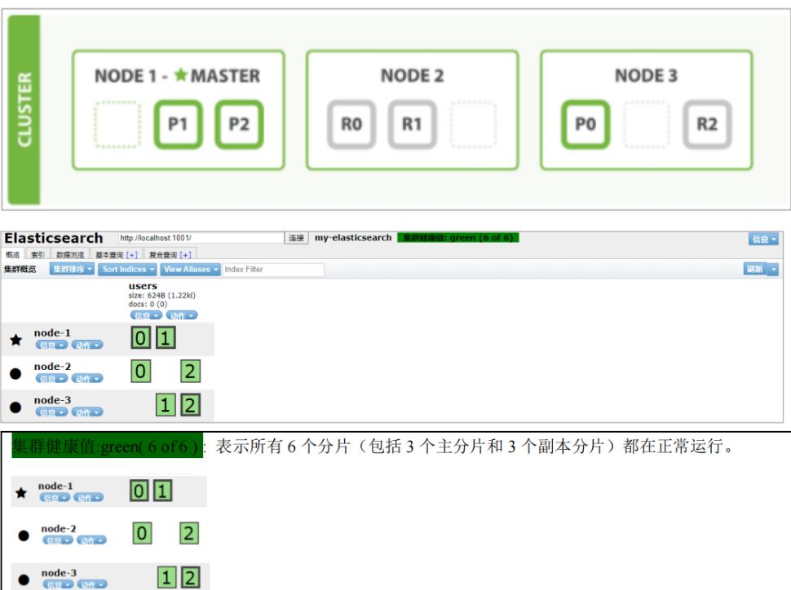
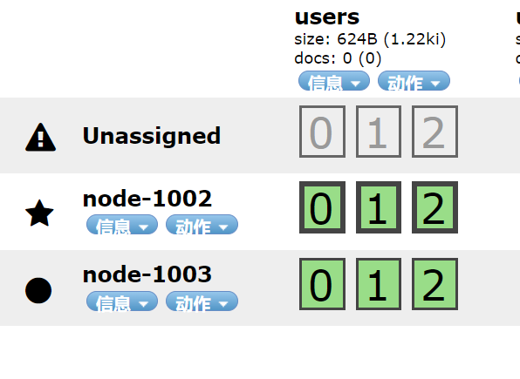
分布式集群
故障转移
水平分割
应对故障
当集群中只有一个节点运行，意味着单台故障没有冗余。 如果启动了第二个节点，我们集群会拥有两个节点，重新分配所有的主分片和副本分片
当启动三个节点，集群为了分散负载对分片进行重新分配
3节点拥有6分片(3主分片/3副分片)使每个节点和分片性能得到提升。
当主机Node1宕机，为了保证集群的可用，会自动选举一个主节点：node2/node3 并将运行在其中的副本分片提升为主分片

Slide 6
核心概念
索引(index)
一个集群中，可用定义多个，并使用小写字母。索引类似一本书的目录，加快获取内容的速度。
类型（type)
7.x后默认不在支持自定义索引类型（默认类型为: _doc)
字段（Field）
相当于是数据表的字段，对文档数据根不同属性进行分类标识 例如，文档中的 name、age、email
映射(Mapping)
类似于mysql的属性：char、varchar，在es中可用某个字段的数据类型和规则做限制。
Text：用于全文搜索的文本类型。Keyword：适合精确匹配的字符串类型，例如标签或关键字。
Numeric：包括整数（integer）、长整数（long）、短整数（short）、字节（byte）、浮点数（float）、双精度浮点数（double）等数值类型。
Date：日期类型，支持各种日期格式。Boolean：布尔类型，支持 true 和 false 值。Binary：二进制类型，用于存储二进制数据。
分片（Shards）
es提供了将索引划分成多份的能力，提高搜索的能力，降低响应，避免一个文件过大的问题
副本（Replicas）
在一个网络/云环境里，失败随时都可能发生，为此es允许分片进行多份拷贝，这种称为副本

Slide 7
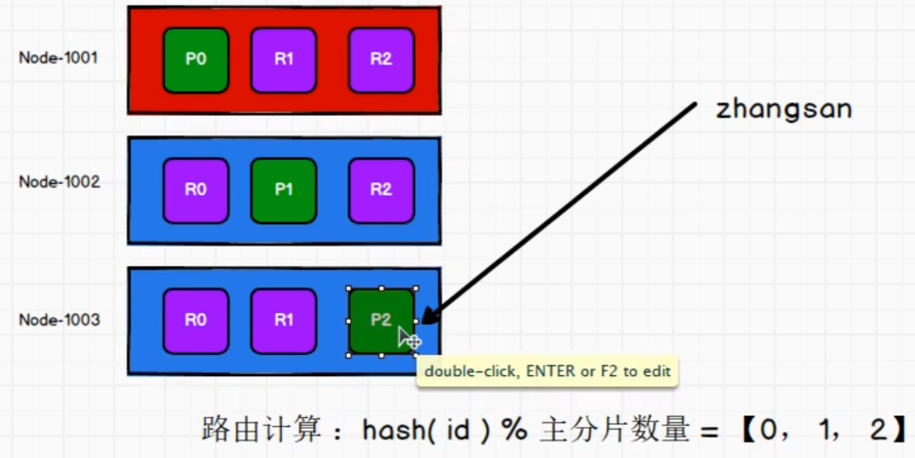
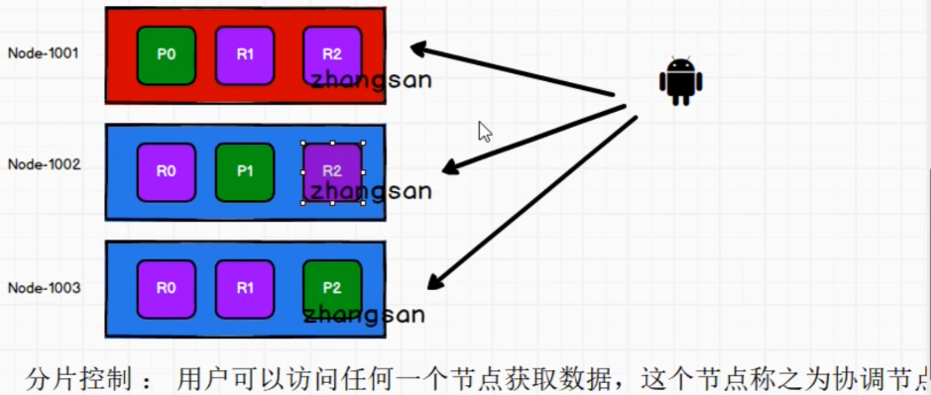
路由计算
routing 是一个可变值，默认是文档的_id,也可以设置成一个自定义的值。routing通过hash函数生成一个数字，然后这个数字再处于number_of_primary_shards（主分片的数量）后得到余数。这个分布在0到number_of_primary_shards-1之间的余数，就是我们所寻求的文档所在分片的位置。
当张三需要写入数据时，通过将zhangsan的流量流入到协调节点，然后 route_hash(_id) 进行计算分配，分配到主分片
当张三需要读取数据时，将请求随机分配到一个节点，如node3收到请求后，充当协调节点，然后根据路由计算，将流量进行轮询调度，分配到不同的副本进行查询，并将结果进行返回

Slide 8
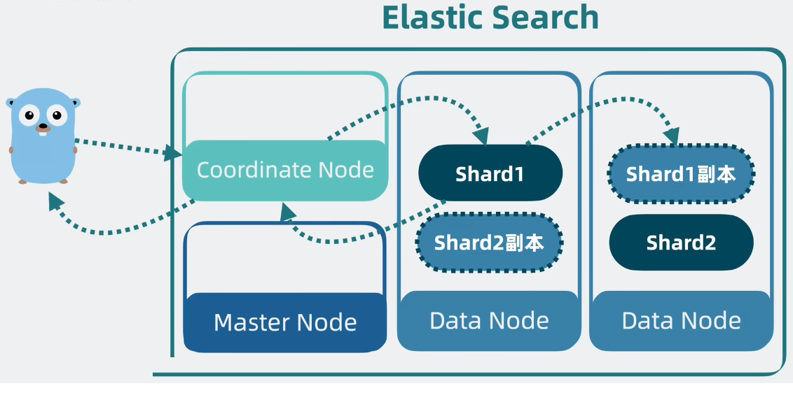
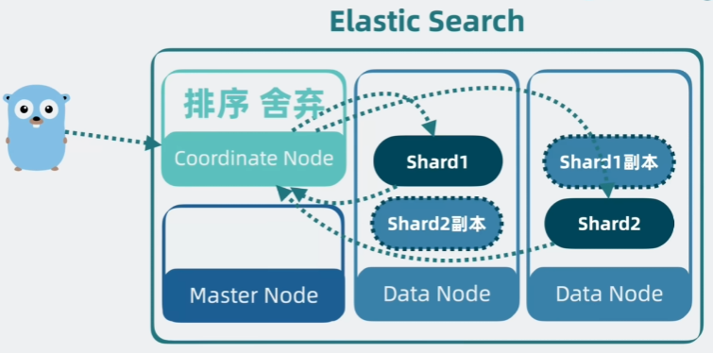
分配控制
分配控制（Shard Allocation Control）是指控制分片（shard）如何分配到不同的节点上的机制分片分配的控制对于维护集群的健康状态、提高性能和确保数据高可用性非常重要。
写流程
客户端发起写入请求，请求到协调节点，协调节点根据HASH_（id)路由判断数据应该写入那个节点中的那个分片，然后找到主分片进行写入，分片底层是Lucene所以最终将数据写入到Segment内。主分片写入成功后会将数据同步给副本分片，等最后一个副本分片写入完成后，将结果返回给协调节点，给客户。
查询流程
客户端发起写入请求，请求到协调节点，协调节点根据 index name的信息 可用了解到index name 被分为了几个分片，以及这些分片分散在那个数据节点上，然后将请求转发到这些分片节点的副本上，搜索请求到达分片后，分片底层的Lucene库，会并发搜索多个segment，利用每个segment倒排索引获取到对应文档ID，并将结果返回给协调节点和客户

Slide 9
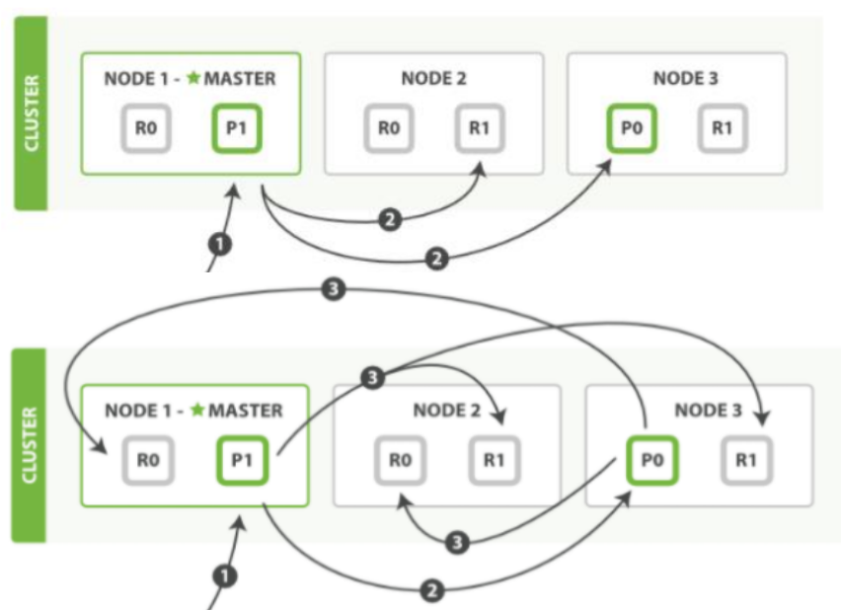
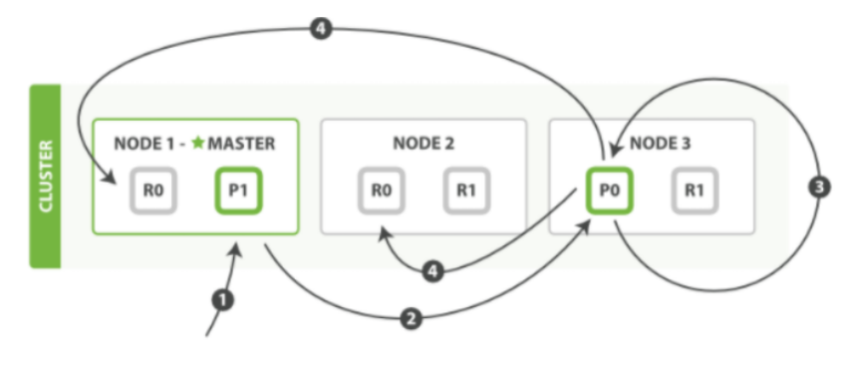
分配控制
更新流程
1. 客户端向Node1 发送更新请求
2. 他将请求转发到主分片所在的Node3.
3. Node3从主分片索引文档，修改_source字段中的JSON，并尝试重新索引主分片的文档。如果文档已经被另一个进程修改，他会重试3次，超过retry_on_conflict此后放弃
4. 如果 Node 3 成功地更新文档，它将新版本的文档并行转发到 Node 1 和 Node 2 上的副本分片，重新建立索引。一旦所有副本分片都返回成功， Node 3 向协调节点也返回成功，协调节点向客户端返回成功。
多文档
mget`请求
1.Node 1 为每个分片构建多文档获取请求，然后并行转发这些请求到托管在每个所需的主分片或者副本分片的节点上。一旦收到所有答复， Node 1 构建响应并将其返回给客户端。
bulk 请求
1.Node 1 为每个节点创建一个批量请求，并将这些请求并行转发到每个包含主分片的节点主机。

Slide 10
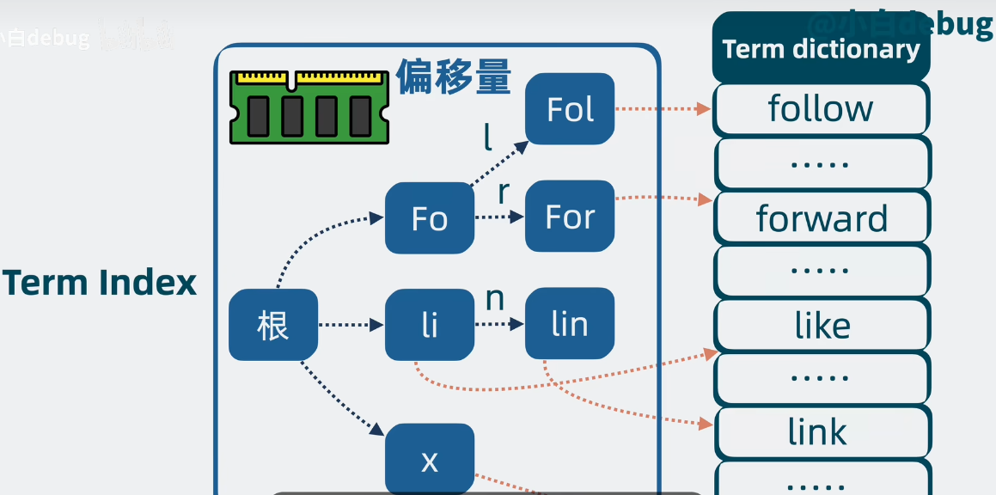
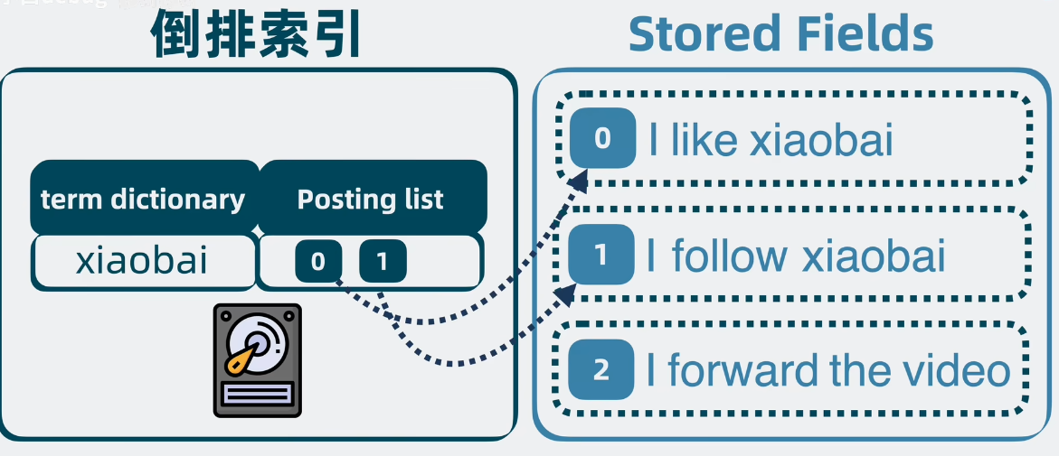
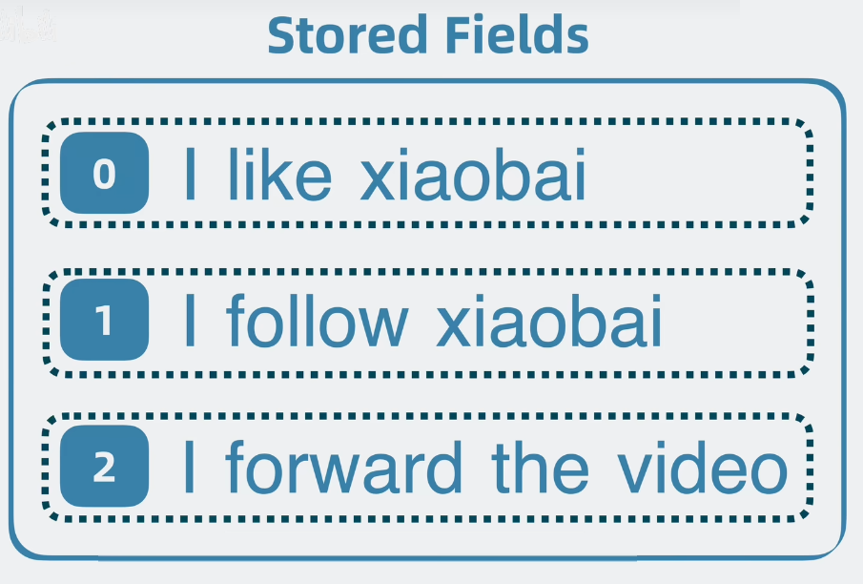
分片原理
分片是ES最小的工作单元，文本字段中的每个单词需要被搜索，对数据库意味着需要单个字段有索引多值的能力。最好的支持是一个字段多个值需求的数据结构是倒排索引。
Term Index
词项索引是倒排索引的一部分，用于快速查找词项在词典中的位置。它帮助倒排索引快速定位到需要查找的词项和对应的布告栏
倒排索引
将一段数据进行切分，如：I like xiaobai进行拆分为三部分，这个操作叫做分词。将拆分的字段分为数据和ID号，当查询数据时，根据关键字匹配到字段会立即得到对应的ID。
Stored Fields
前面通过Posting list 获取到字段ID，通过获取的字段ID 提取到对应Stored Fields中对应的数据给到用户。

Slide 11
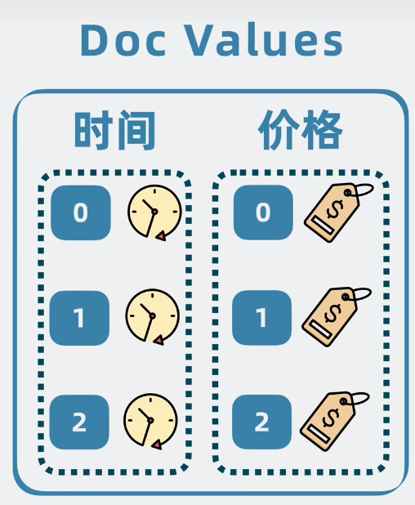
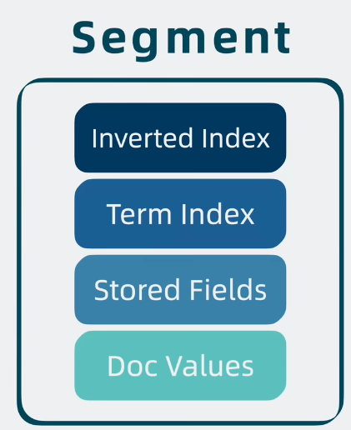
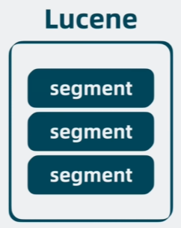
分片原理
分片是ES最小的工作单元，文本字段中的每个单词需要被搜索，对数据库意味着需要单个字段有索引多值的能力。最好的支持是一个字段多个值需求的数据结构是倒排索引。
Doc values
有了ID 就可以从Stored Fields中读出文档内容
但用户可能经常需要进行排序文档内容，按时间或者
安商品价格排序，然后根据对应的ID值进行列式排序
segment
具备完整搜索的最小单元
可以理解为一个段是索引中的一个小文件，每次添加文
档都会创建一个新的段，这样可以快速添加新内容，而
不必修改已经存在的数据。
Lucene
segment一但生成就不能就行修改，永久性
老的segment只负责读，写者会生成新的segment，但segment 变多了，为了保证性能，将多个大小差不多的segment合并成一个段合并。

Slide 12
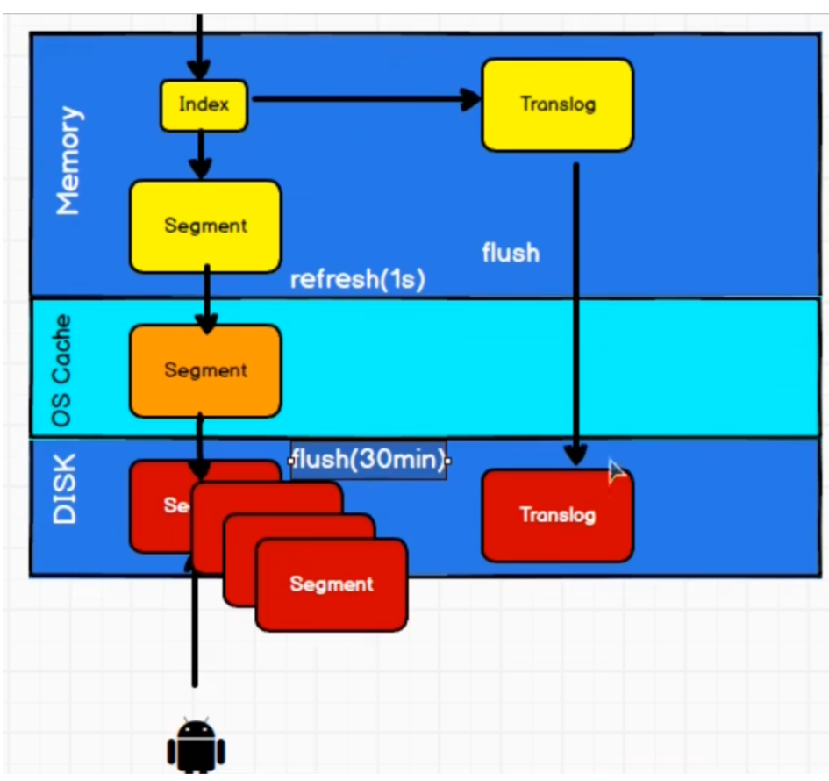
分片原理
当用户又操作需求时，将操作提交到in-memory buffer中，并且是立即可见的。随后根据操作请求生成translog日志文件，并且直接写入到磁盘当中，保证索引的冗余性。refersh每个一秒刷新一次(近实施），并且内存缓冲区中生成行的段。，内存中段数据通过OS cache 将memory 中段数据进行 存储到文件系统缓存中，既可以提供索引的访问，并且在正常使用当中，正常对索引进行落盘操作，这个落盘期间为flush 30秒每次，如果有新的变更，每次生成一个或多个segment，，并且根据Luance规则，会将大小 相差不大的段进行合并成多个大的segment，以便进行快速查询等操作。

Slide 13
第二部分
ES基本查询操作

Slide 14
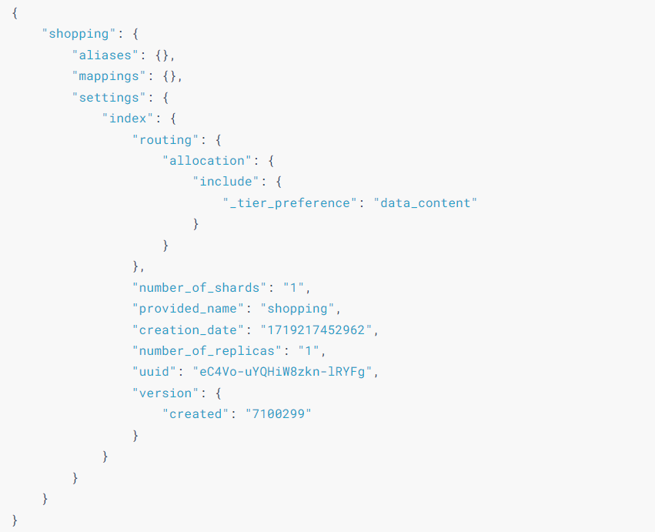
索引操作
查询索引
GET http://127.0.0.1:9200/shopping
查询所有索引
GET http://127.0.0.1:9200/_cat/indices?v
health status index uuid pri rep docs.count docs.deleted store.size pri.store.size
yellow open shopping eC4Vo-uYQHiW8zkn-lRYFg 1 1 0 0 208b 208b
删除索引
Delete http://127.0.0.1:9200/shopping
{
"acknowledged": true
}

Slide 15
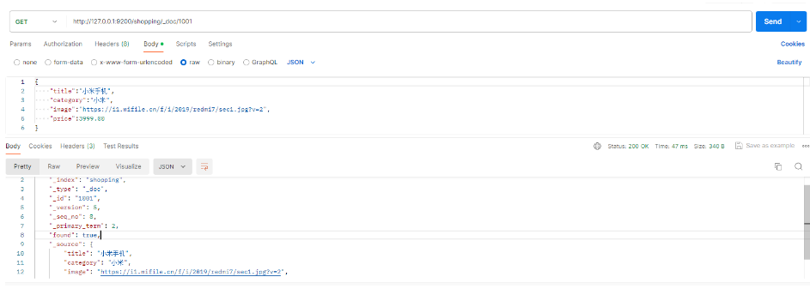
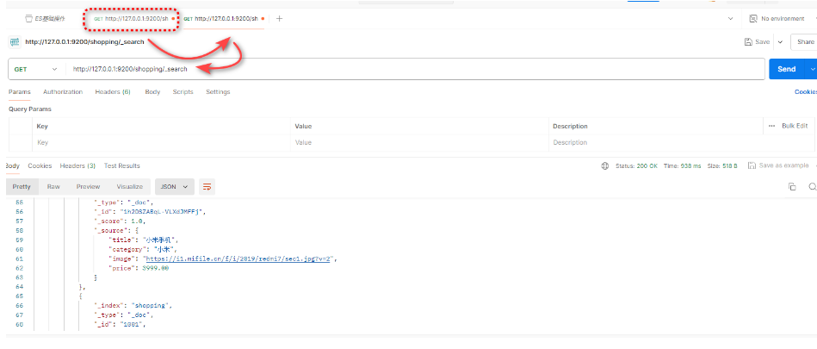
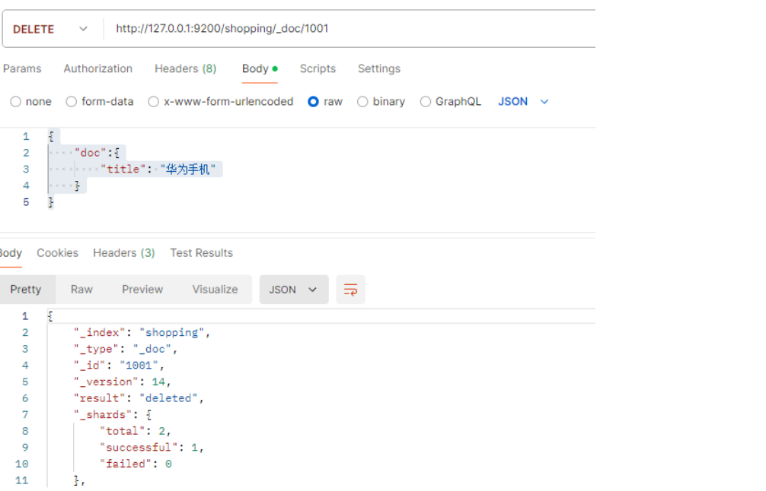
文档操作
查询指定文档 查询所有文档
GET http://127.0.0.1:9200/shopping/_doc/1001 GET http://127.0.0.1:9200/shopping/_search
删除指定文档
Delete http://127.0.0.1:9200/shopping/_doc/1001

Slide 16
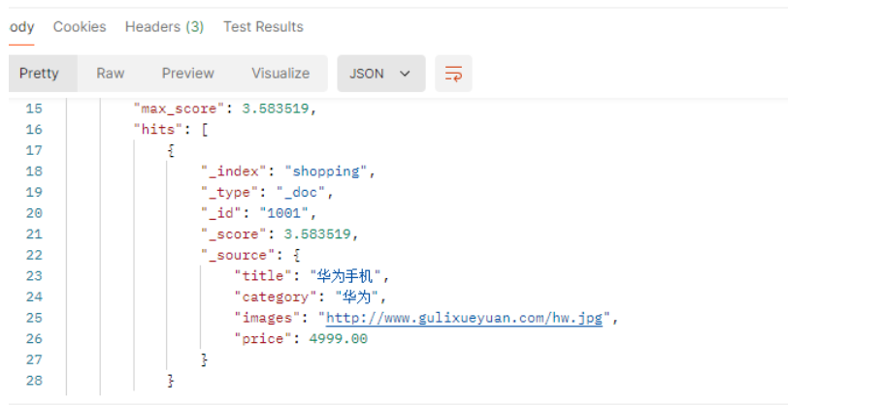
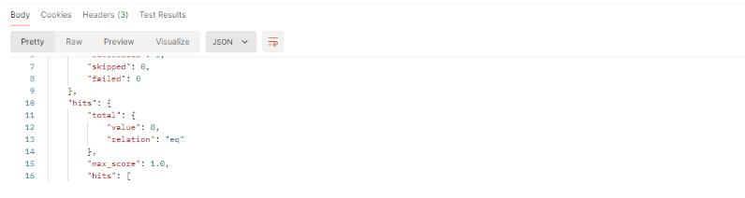
条件查询操作
主题查询
GET http://127.0.0.1:9200/shopping/_search?q=category:华为
BODY查询
{
"query":{ //查询
"match":{ //匹配查询
"category":"华为" //匹配查询的字段
}
}
}
match_all //查询所有
{
"query":{ //查询
"match_all":{ //匹配所有
}
}
}

Slide 17
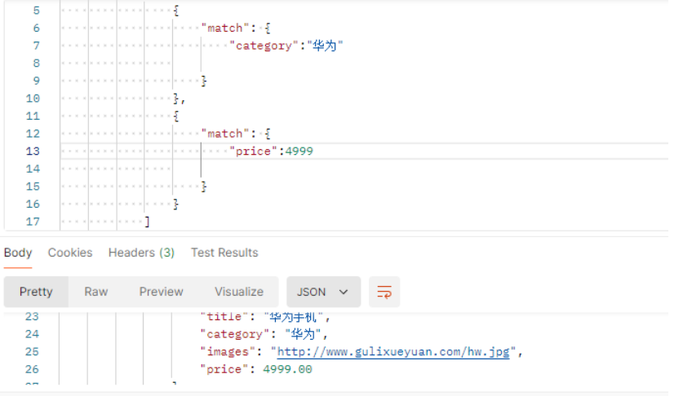
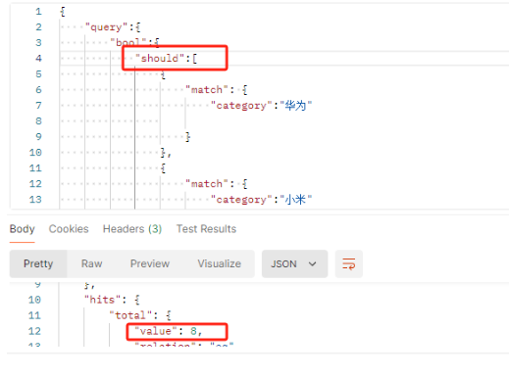
多条件查询操作
单条件匹配查询must
{
"query": { //查询匹配
"bool": { // 布尔查询，可以组合多个条件
"must": [ // 必须满足所有条件的数组
{
"match": { // 第一个条件：匹配 category 字段为 "华为"
"category": "华为"
}
},
{
"match": { // 第二个条件：匹配 price 字段为 4999
"price": 4999
}
}
]
}
}
}
多条件查询 should
{
"query": { //查询匹配
"bool": { // 布尔查询，可以组合多个条件
"should": [ // 至少满足一个条件的数组
{
"match": { // 第一个条件：匹配 category 字段为 "华为"
"category": "华为"
}
},
{
"match": { // 第二个条件：匹配 category 字段为 "小米"
"category": "小米"
}
},
{
"match": { // 第三个条件：匹配 price 字段为 4999
"price": 4999
}
}
]
}
}
}

Slide 18
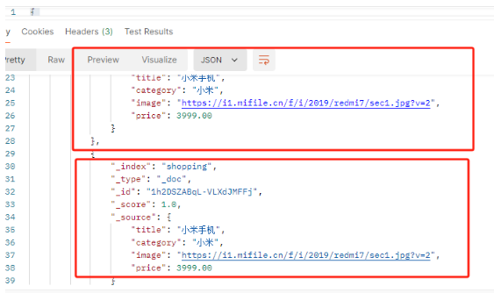
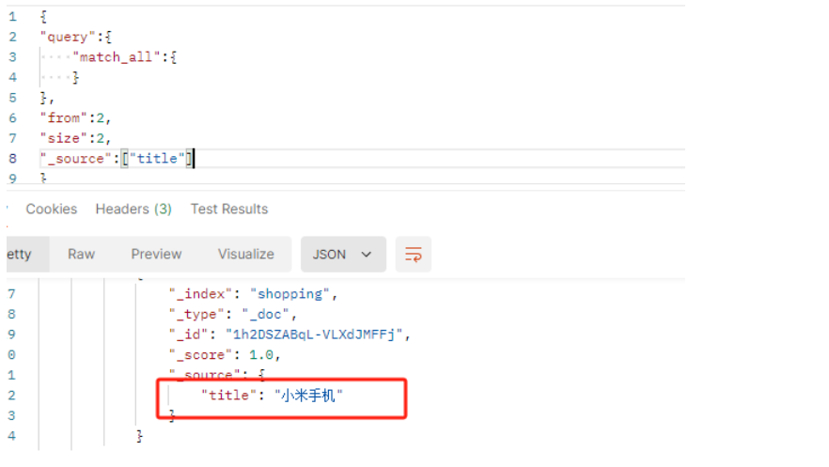
分页查询操作
查询第一页，并且显示两条数据的计算公式
(页码-1) * 每页数据条数
from = (1 - 1) * 2 = 0
指定分页查询数据{
{
"query": {
"match_all": {} // 匹配所有文档的查询
},
"from": 2, // 起始文档的索引位置（从第三个文档开始，索引从0开始计数）
"size": 2, // 返回的文档数量
"_source": ["title"] // 返回结果中只包含字段"title"
}
{
"query": {
"match_all": {} // 匹配所有文档的查询
},
"from": 0, // 起始文档的索引位置（从第一个文档开始）
"size": 2 // 返回的文档数量
}

Slide 19
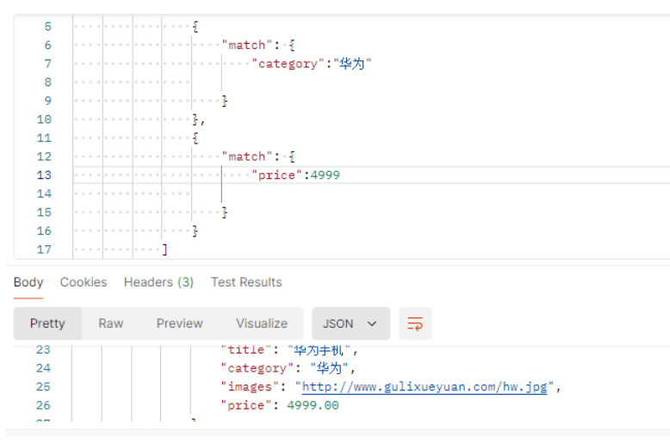
排序查询操作
排序查询
{
"query":{ //匹配
"match_all":{ //所有
}
},
"_source":["title"], //排序字段
"sort":{ //排序
"price":{ //排序的值：针对价格值进行排序
"order":"desc" //升序从小到大
}
}
}

Slide 20
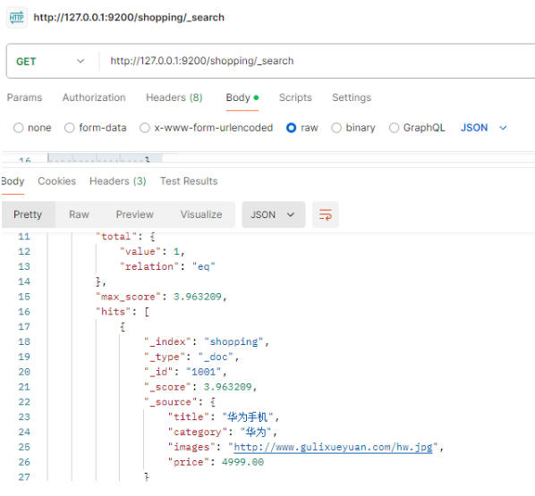
范围查询操作
范围查询: 意思是：查找 category 字段中包含“华为”或“小米”，或者 price 字段为 4999 的记录，同时结果中的 price 字段必须大于 4000。
{
"query":{// 查询部分
"bool":{ // 布尔查询
"should":[ // "should" 子句，表示以下任意一个条件满足即可
{
"match": { // 匹配查询
"category":"华为" //category 字段匹配 为华为的
}
},
{
"match": { // 匹配查询
"category":"小米" //category 字段匹配 为小米的
}
},
{
"match": { //匹配查询
"price":4999 //price 字段匹配 4999
}
}
],
"filter":{ // 过滤部分
"range":{ // 范围查询
"price":{ 对 price 字段进行范围过滤
"gt": 4000 // 价格大于 4000
}
}
}
}
}
}

Slide 21
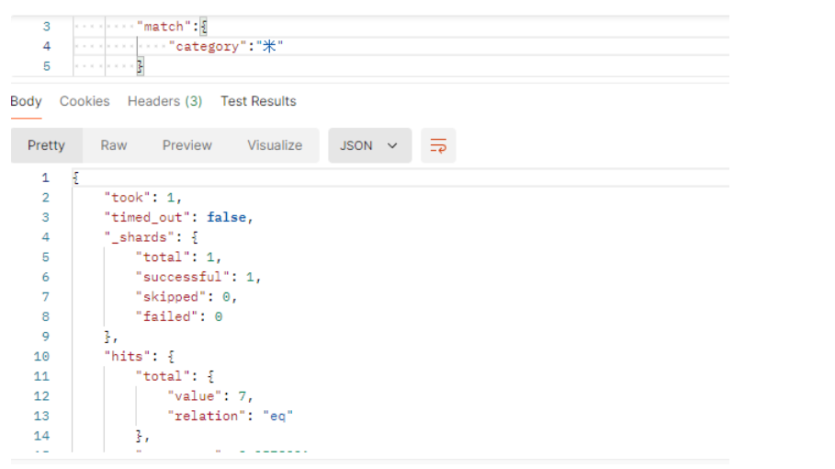
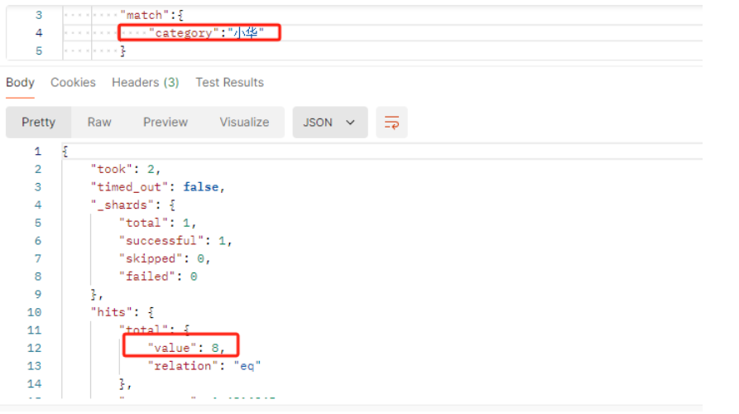
全文检索查询操作
全文检索
当保存文档数据时，ES会将文档数据进行分词拆解操作，并将拆解后的数据进行 倒排存储，因此就算使用文字的一部分查询也能查询到
{
"query": { // 定义查询语句
"match": { // 使用match查询类型
"category": "米" // 在category字段中搜索包含"米"的文档
}
}
}
{
"query": { // 定义查询语句
"match": { // 使用match查询类型
"category": "小华" // 在category字段中搜索包含"小华"的文档
}
}
}

Slide 22
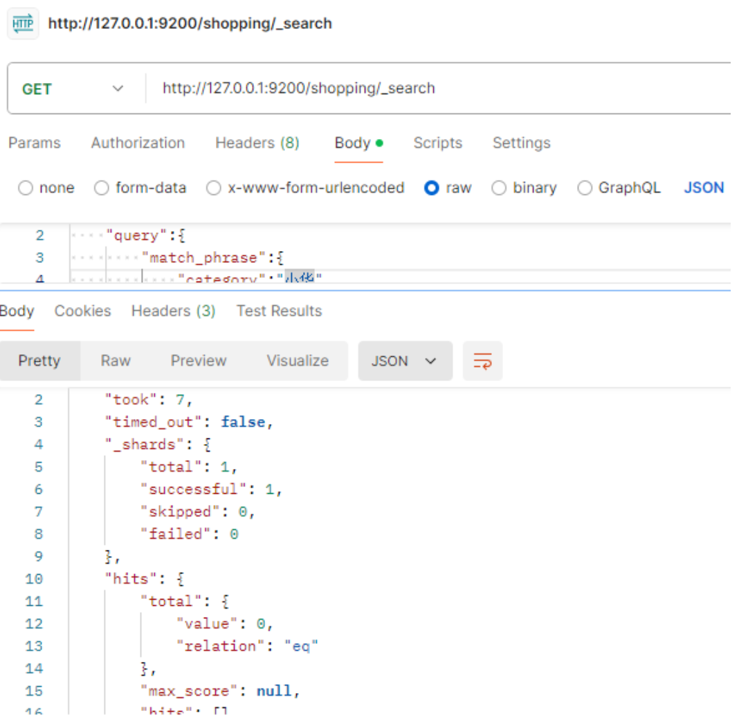
完全查询操作
完全查询操作
{
"query":{ // 查询部分
"match_phrase":{ // 短语匹配查询
"category":"小华" // 查找 category 字段中包含短语“小华”的记录
}
}
}

Slide 23
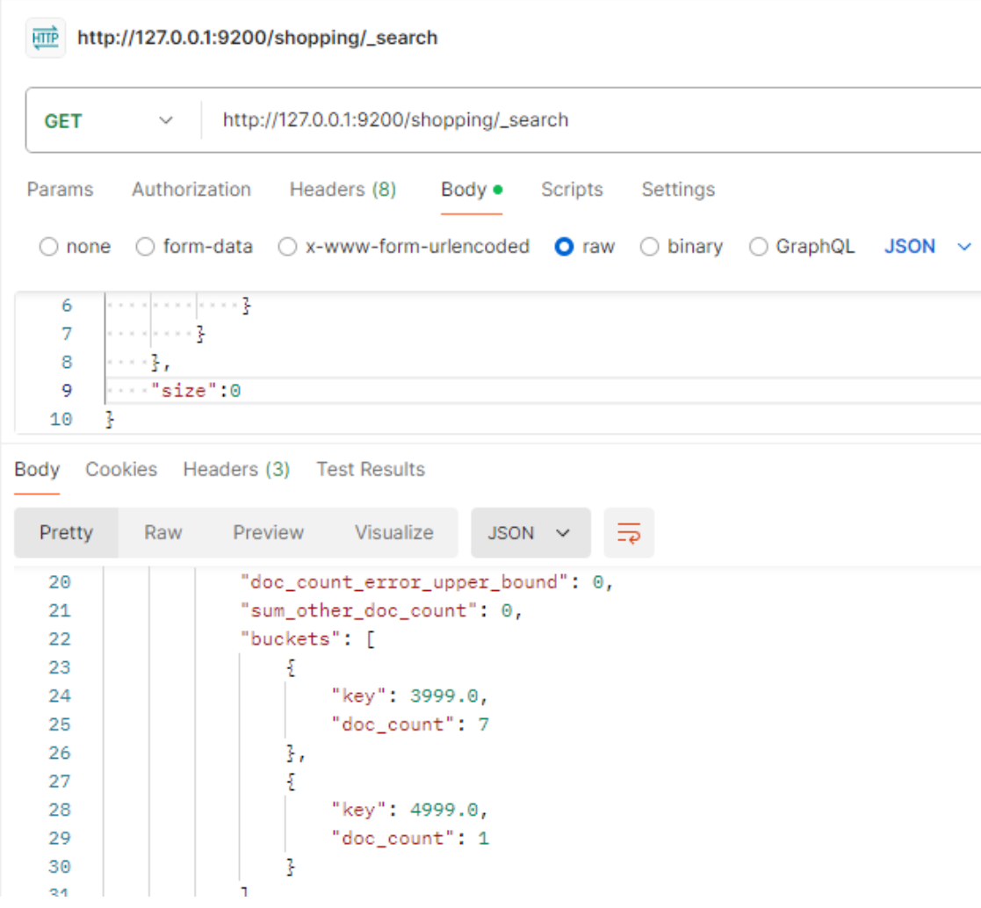
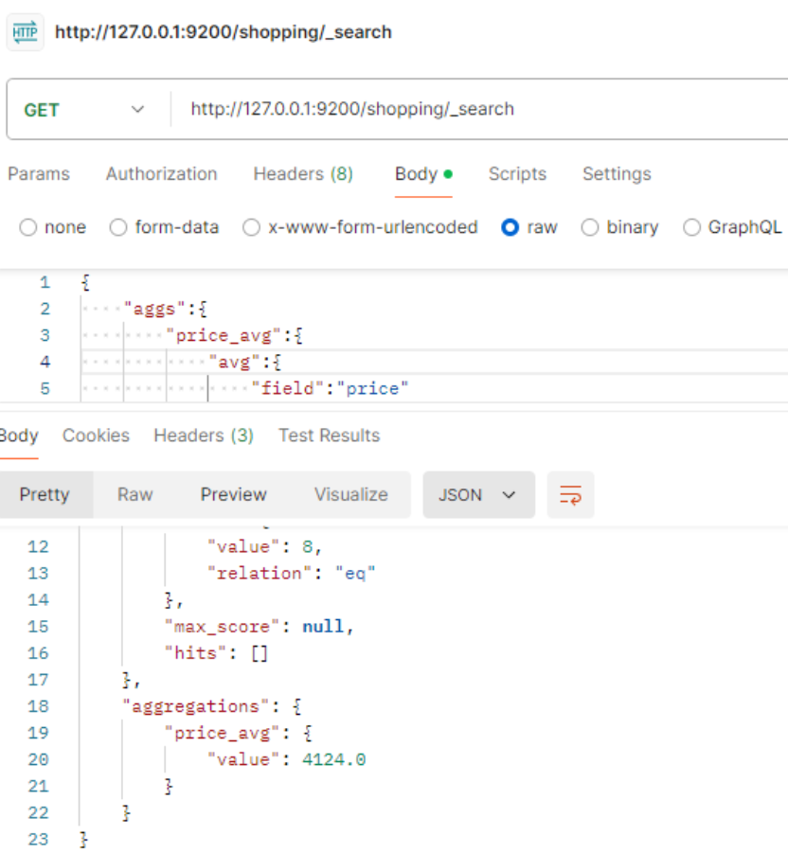
聚合查询操作
过滤原始数据
{
"aggs":{ //聚合操作
"price_group":{ //自定义名称
"terms":{ //聚合术语
"field":"price" // 指定文档字段
}
}
},
"size":0 //过滤元数据
}
统计平均值{
{
"aggs":{
"price_avg":{
"avg":{ //求平均值
"field":"price"
}
}
},
"size":0
}
聚合查询

Slide 24
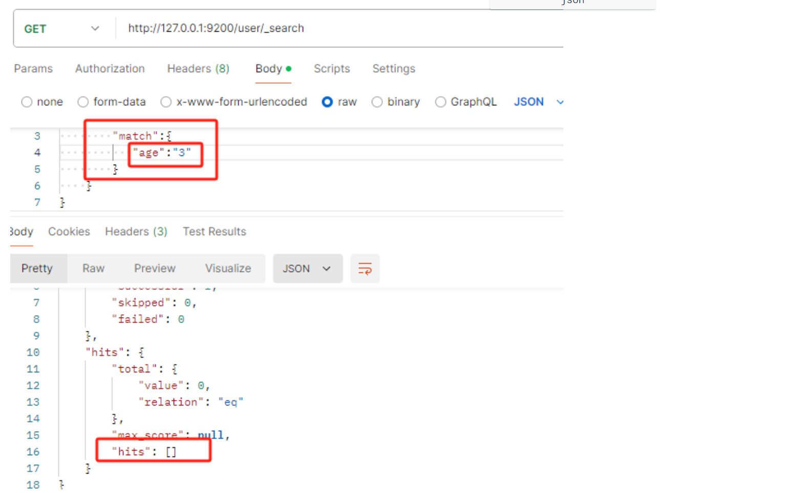
keyword查询操作
keyword查询：keyword 查询通常用于对关键字类型的字段进行精确匹配。关键字（Keyword）类型的字段在索引时不会被分词，整个字段作为一个整体进行索引和查询。这种类型通常用于存储结构化数据，如标识符、状态码、类型等，不需要进行全文搜索或部分匹配。
PUT：http://127.0.0.1:9200/user
PUT：http://127.0.0.1:9200/user/_mapping
{
"properties": {
"name": {
"type": "text", // 文本类型字段
"index": true // 被索引，支持全文搜索和部分匹配
},
"nsex": {
"type": "keyword", // 关键字类型字段
"index": true // 被索引，用于精确匹配
},
"tel": {
"type": "keyword", // 关键字类型字段
"index": false // 不被索引，不能进行搜索
}
}
}-----------------BODY查询部分-------------------------
{
"query":{ // 查询部分
"match":{ // 匹配查询
"age":"3" // 匹配 age 字段值为 "3" 的记录
}
}
}

Slide 25
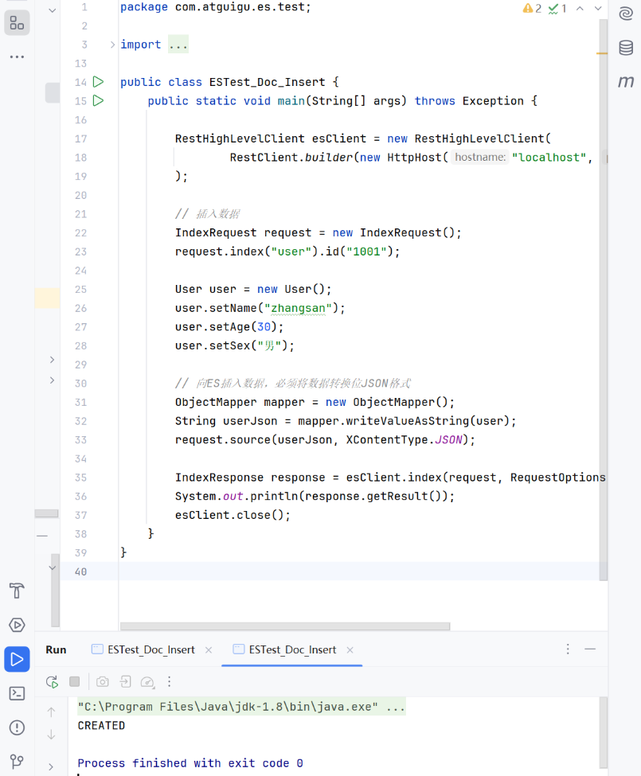
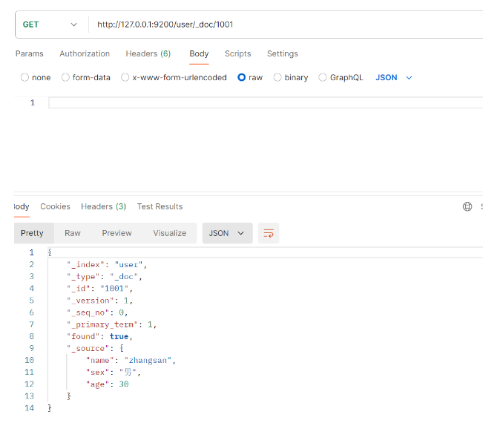
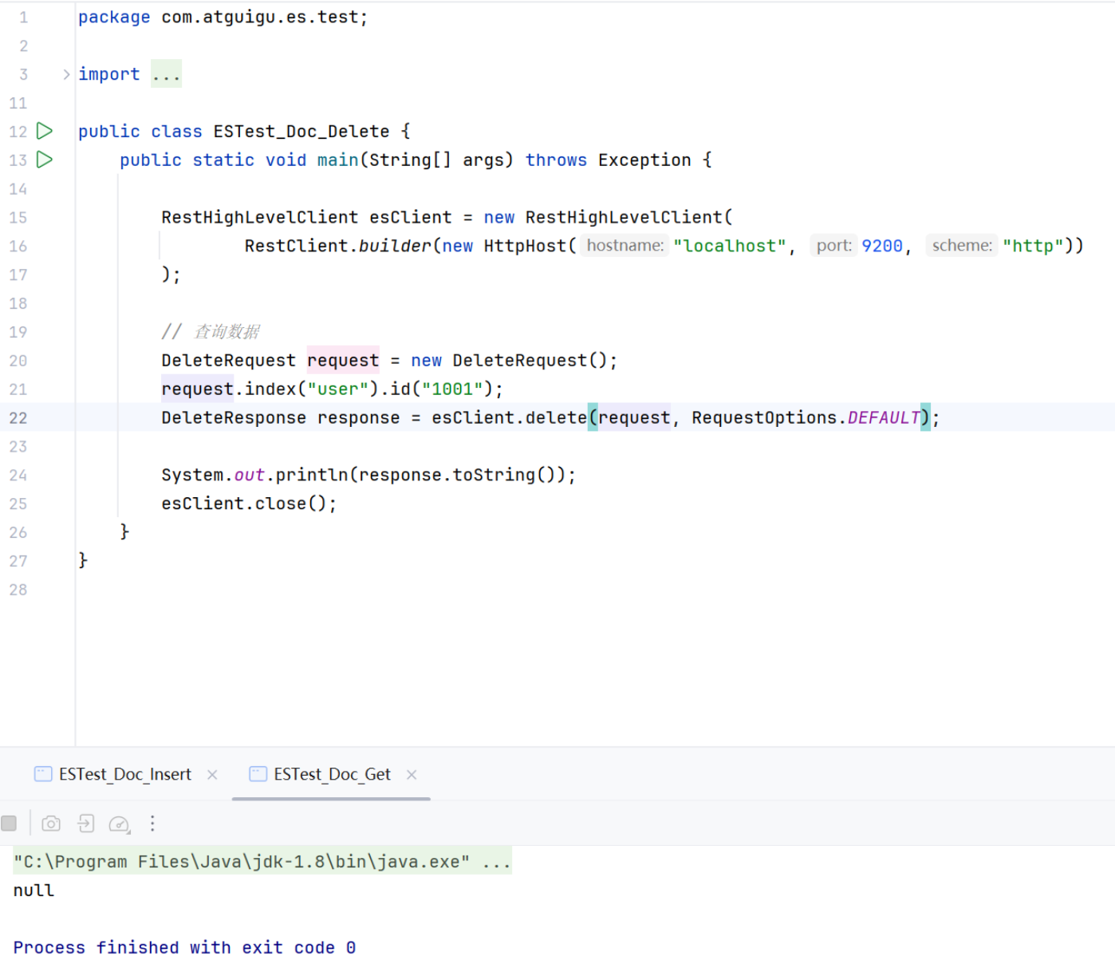
API 操作
Java High Level REST Client 是对 Elasticsearch RESTful API 的封装，提供了更方便的 Java 接口来进行操作。它底层仍然通过 HTTP 与 Elasticsearch 的 RESTful API 进行通信，但开发者可以通过更简洁的 Java 方法来调用这些接口。
创建操作 删除操作

Slide 26
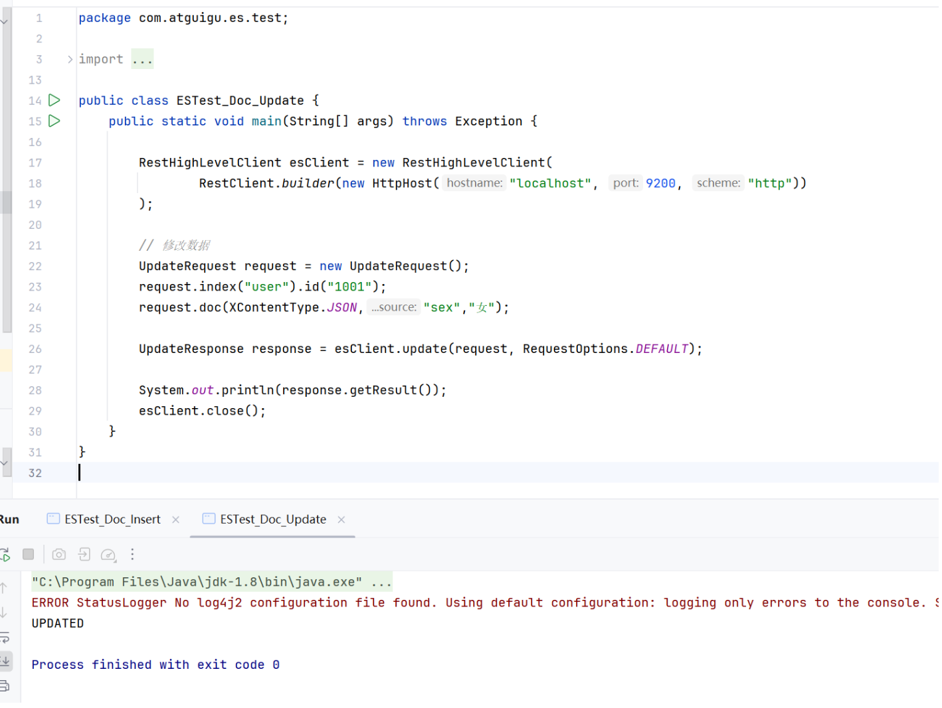
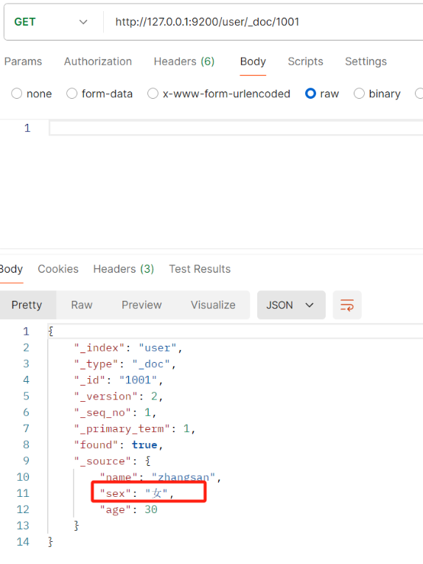
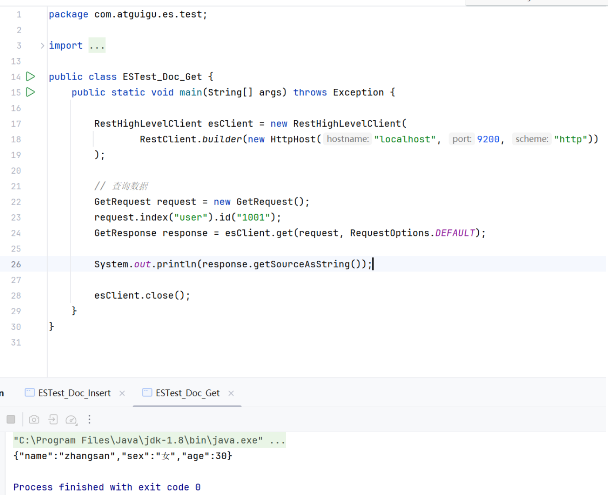
API 操作
更新操作 查询操作

Slide 27
第三部分
华为云 Snapshot 备份恢复

Slide 28
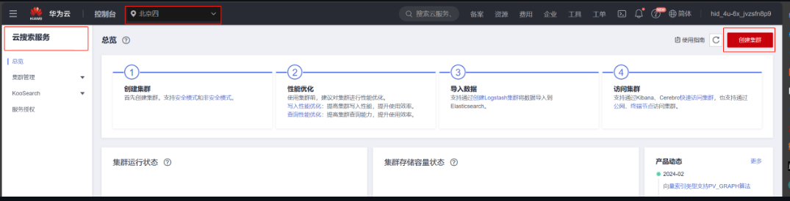
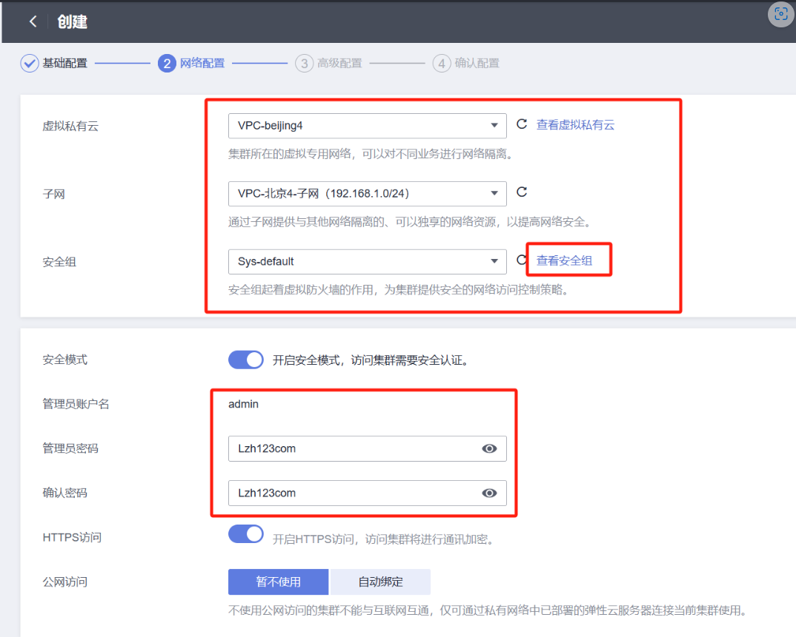
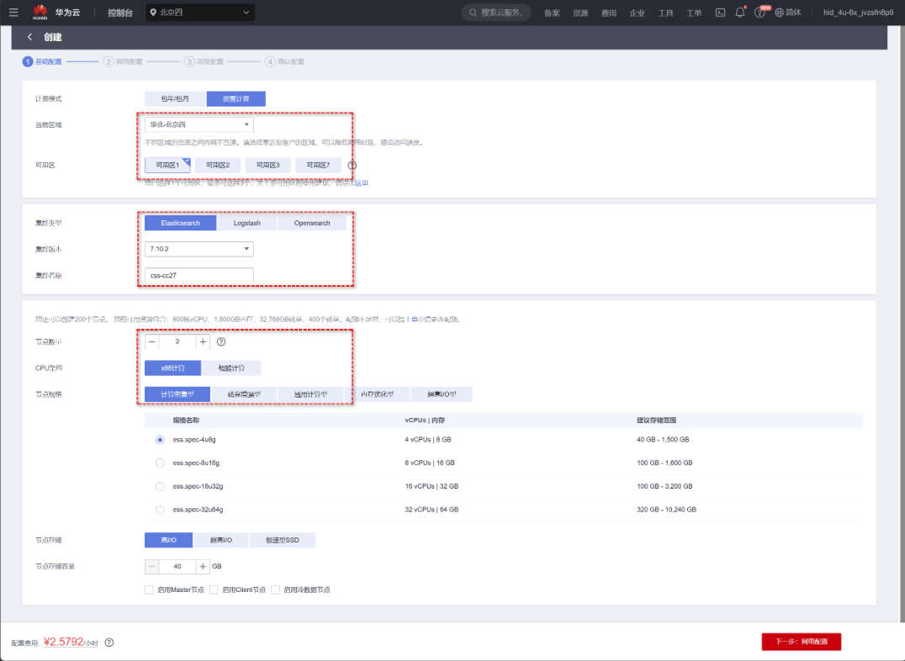
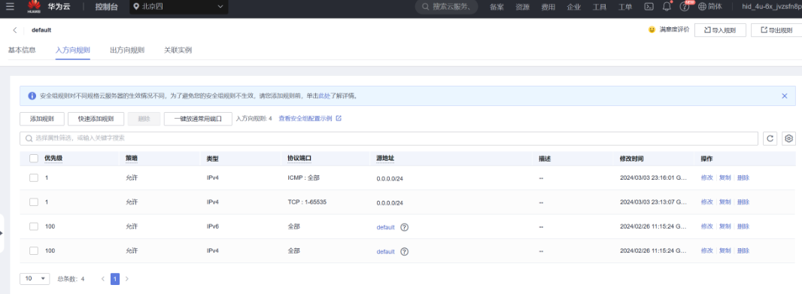
华为云部署Elasticsearch

Slide 29
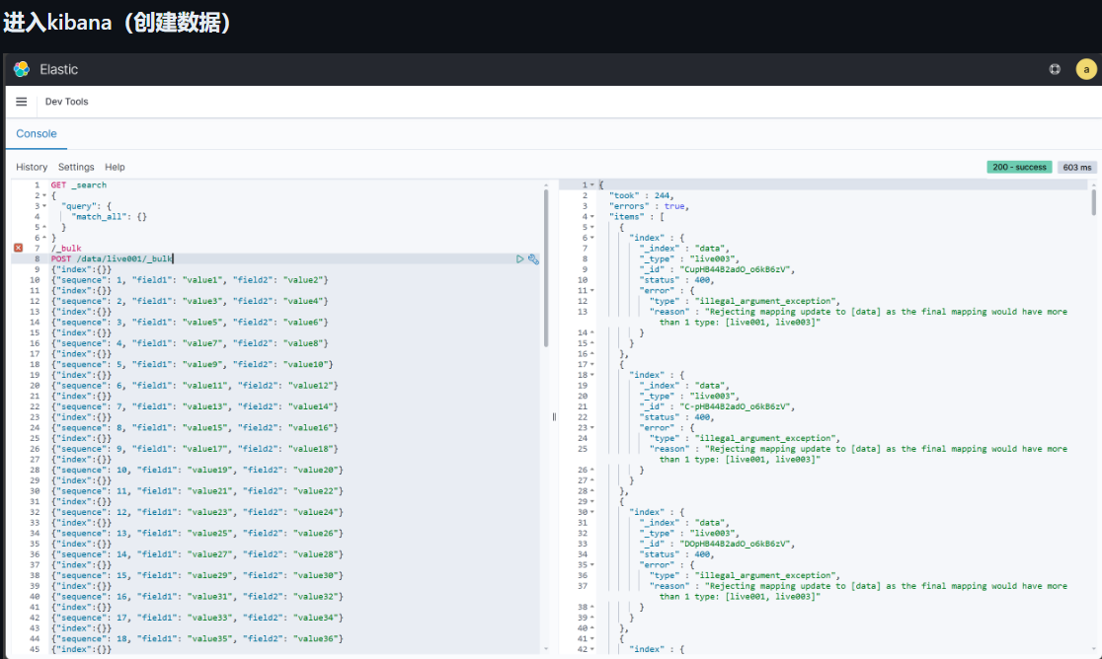
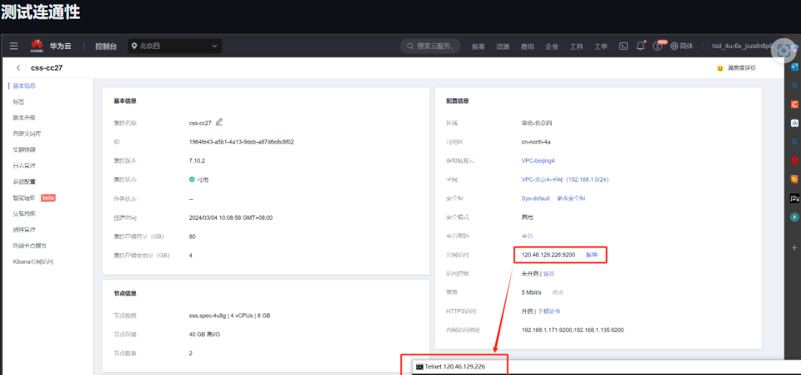
生成数据测试连通性

Slide 30
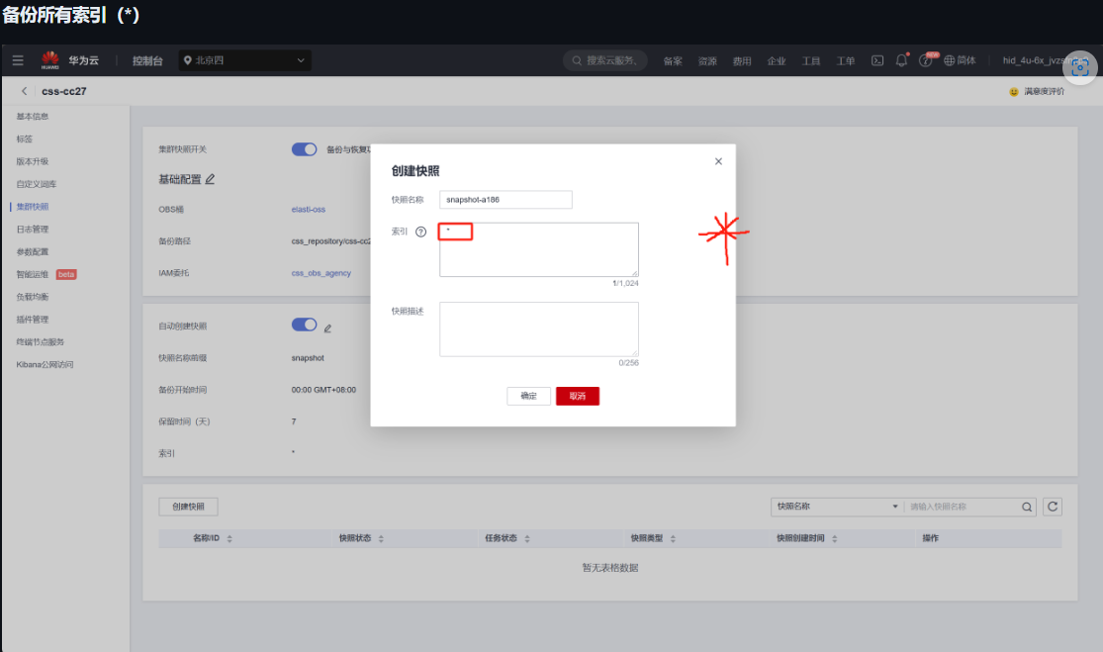
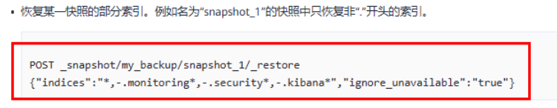
1-快照备份所有数据
通过备份源端所有索引数据，并且在目标端进行恢复的时候需要将数据索引进行排除，因为.开头的都是系统所有，各各云厂商研发的ES产品的系统索引可能有所不同，在测试过程中系统索引无法迁移过去的，系统索引主要包含一下RestFul API 等信息。数据索引迁移过去不影响正常使用

Slide 31
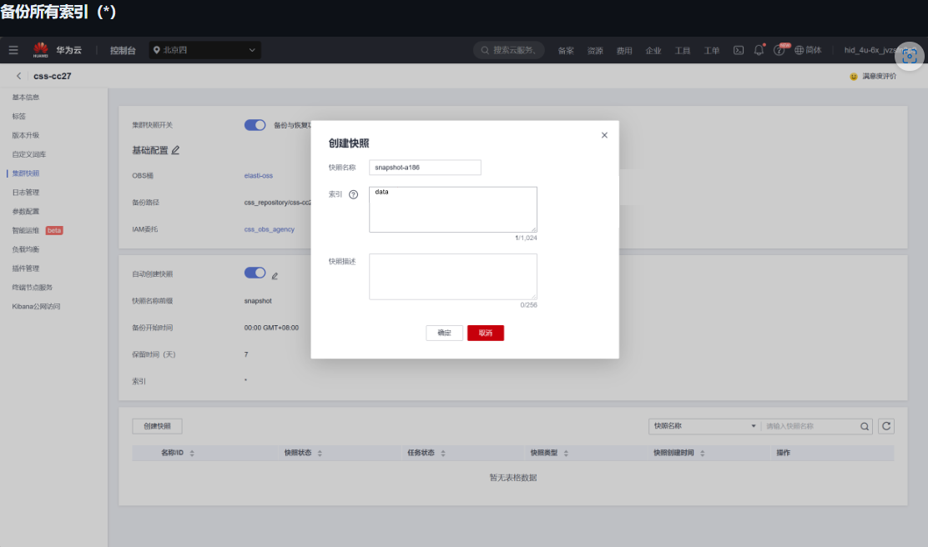
2-快照备份索引数据(本案例）
本案例
也可以在备份过程中只备份数据索引，并且恢复只不需要考虑系统索引。如果源端数据索引过多建议使用第一种方式 备份所有索引，排除数据索引。

Slide 32


查询OBS快照并传输
通过源端AK/SK 进行传输到目标端新开通的一台中转机中，最后在通过中转机将数据传给ES产品(下一张 目标端ECS如何传输给ES产品？）
juicefs sync --no-https s3://AQSNVWEXAR6DL1Q5IC08:m93QjhqldlMqBq0is2RsAu5FjlNLhnE4ZxqKraUj@elasti-oss.obs.cn-north-4.myhuaweicloud.com/css_repository/css-cc27/ /data/backup/

Slide 33
联通云 ES产品
联系Elasticserch研发人员，放行一下该区域中对应ES产品的内网IP ssh(22)端口，然后通过目标端拥有源端ES快照进行 内网传输给ES产品主机的/data/backup目录(提前创建）
创建备份创库
curl -u elastic:Lzh123com -XPUT "http://localhost:9200/_snapshot/my_backup" -H 'Content-Type: application/json' -d '
{
"type": "fs",
"settings": {
"location": "/data/backup"
}
}'
//使用 curl 工具向 Elasticsearch 发出请求的示例。它用于在 Elasticsearch 中创建一个名为 my_backup 的快照仓库，配置类型为文件系统（fs），并指定备份存储位置为 /data/backup。

Slide 34

ES产品查看快照名称
目录和文件解释
index-0:
这个文件存储了有关快照索引的信息。在恢复快照时，Elasticsearch 使用这个文件来查找相关的快照元数据。
index.latest:
这个文件通常是一个符号链接，指向最新的快照索引文件。在这里，这里指向 index-0 的链接。
indices:
这个目录包含了所有被备份的索引数据。每个索引可能包含一个或多个段文件，这些文件包含了索引的实际数据。
meta-Kj-8cGbHS3CdzfnA6mRw.dat:
这个文件包含了特定快照的元数据。元数据文件保存了快照的各种信息，比如包含哪些索引、每个索引的设置和映射等。
snap-Kj-8cGbHS3CdzfnA6mRw.dat:
这个文件包含了快照的实际数据。

Slide 35
ES 数据恢复
目标端ES数据恢复
curl -XPOST "http://localhost:19200/_snapshot/my_backup/snapshot-a186/_restore"
{"accepted":true}[root@es backup]#
//命令用于向 Elasticsearch 的一个 API 端点发送 POST 请求，以恢复特定的快照

Slide 36
ES 数据验证
目标端ES数据验证
curl -XGET "http://localhost:19200/_snapshot/my_backup/snapshot-a186/_status"
//命令用于向 Elasticsearch 的一个 API 端点发送 GET 请求，以检查特定快照的状态

Slide 37


ES head查看
目标端ES数据验证

Slide 38
谢 谢！

